Slide 1

EBRI Center

Slide 2


Software Contable Financiero

Slide 3
¿Qué es SCF ?
Es una aplicación de escritorio desarrollada por EBRI Center la cual permite gestionar el control de 2 áreas específicamente.
Contabilidad de la empresa
Finanzas de la empresa

Slide 4
Área Contable
En esta área se puede llevar el ordenamiento en cuentas de la empresa, saber cuál es su situación y buscar alternativas atractivas que le permitan ahorrar en costos y/o gastos, aumentando sus expectativas de rendimiento.
El Software posee:
Informes Contables (Balance de saldos, Balance General, Estado Resultados, Flujo de Efectivo)
Libros Fiscales (Compra, Venta)
Operaciones Contables (Amortizaciones, Cuentas, Depreciaciones, Pólizas)

Slide 5
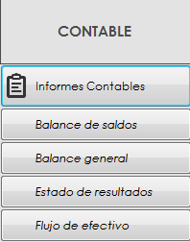
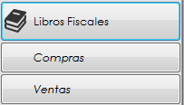
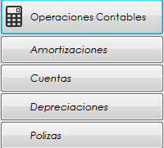

Slide 6
Área Financiera
Tiene como objetivo la administración de los recursos económicos con el fin de alcanzar los objetivos de la empresa. La función financiera incluye el estudio de la cantidad y tipo de recursos financieros que necesita la empresa.
El Software posee:
Informes Financieros(Conciliación Bancaria)
Movimientos Bancarios (Movimientos, Tipo Movimientos)
Operaciones (Conciliación, Cuentas, Estados de Cuenta)

Slide 7
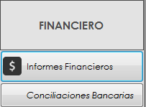
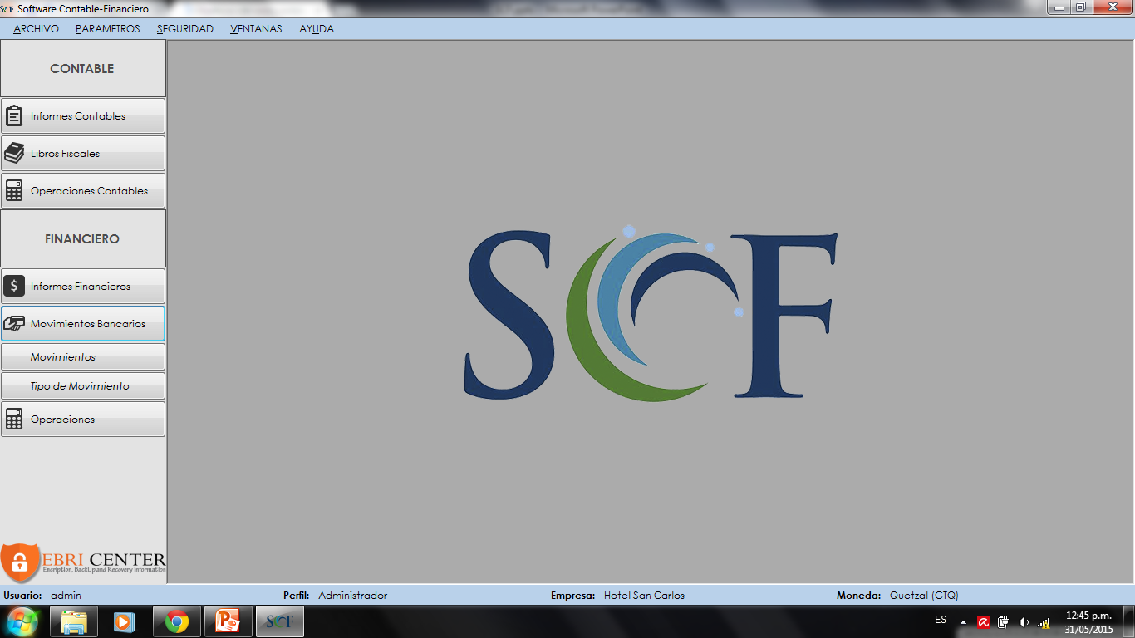
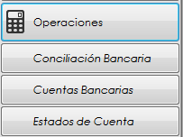

Slide 8
Componentes del Software
El software se compone de 9 Librerías las cuales constituyen la totalidad de SCF.
Capas.dll
Compra-Ventas.dll
ConciliacionBancaria.dll
Moviminetos.dll
Navegador.dll
ODBCconector.dll
Operaciones.dll
Reporteador.dll
Seguridad.dll

Slide 9
Beneficios
Con el Software Contable Financiero se pueden organizar de manera sencilla y sistemática todos los movimientos que realiza una empresa a nivel empresarial.
Con este software muchas empresas dejaran de utilizar hojas de Excel en donde llevan todos los registros.

Slide 10
Desarrollo
Para el desarrollo de SCF se utilizaron las siguientes herramientas, lenguajes y base de datos:
Visual Studio 2013
ODBC
Lenguaje de programación C#
Página Web en ASP.Net
Base de datos MySQL Server

Slide 11
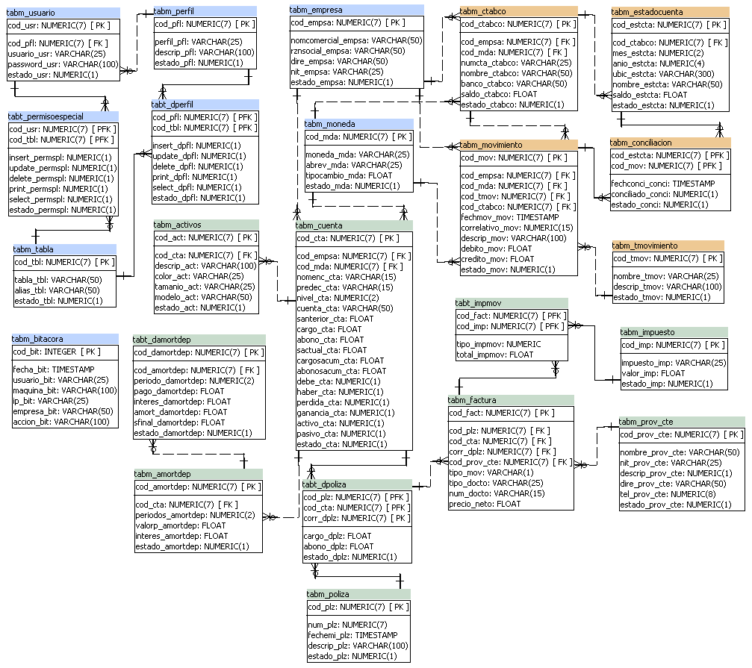
Entidad Relación

Slide 12

Proceso de Instalación

Slide 13
Manuales
Manual de Usuario de SCF
Manual Técnico de SCF

Slide 14
Demostración del software

Slide 15
Muchas Gracias por su Atención

Slide 16
EBRI Center

